Slide 1
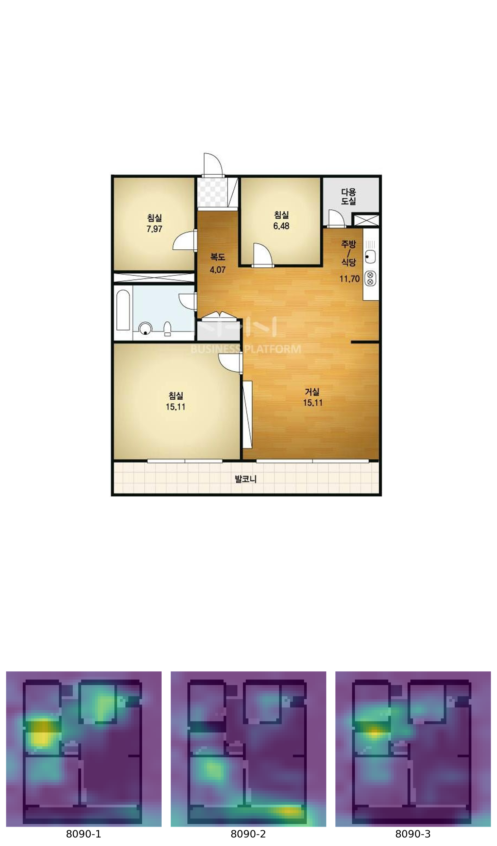
evol_1980_복도형_중형
서울 구로주공1차, 73.08㎡, 1986년 (NAVER Corp., 2017)

Slide 2
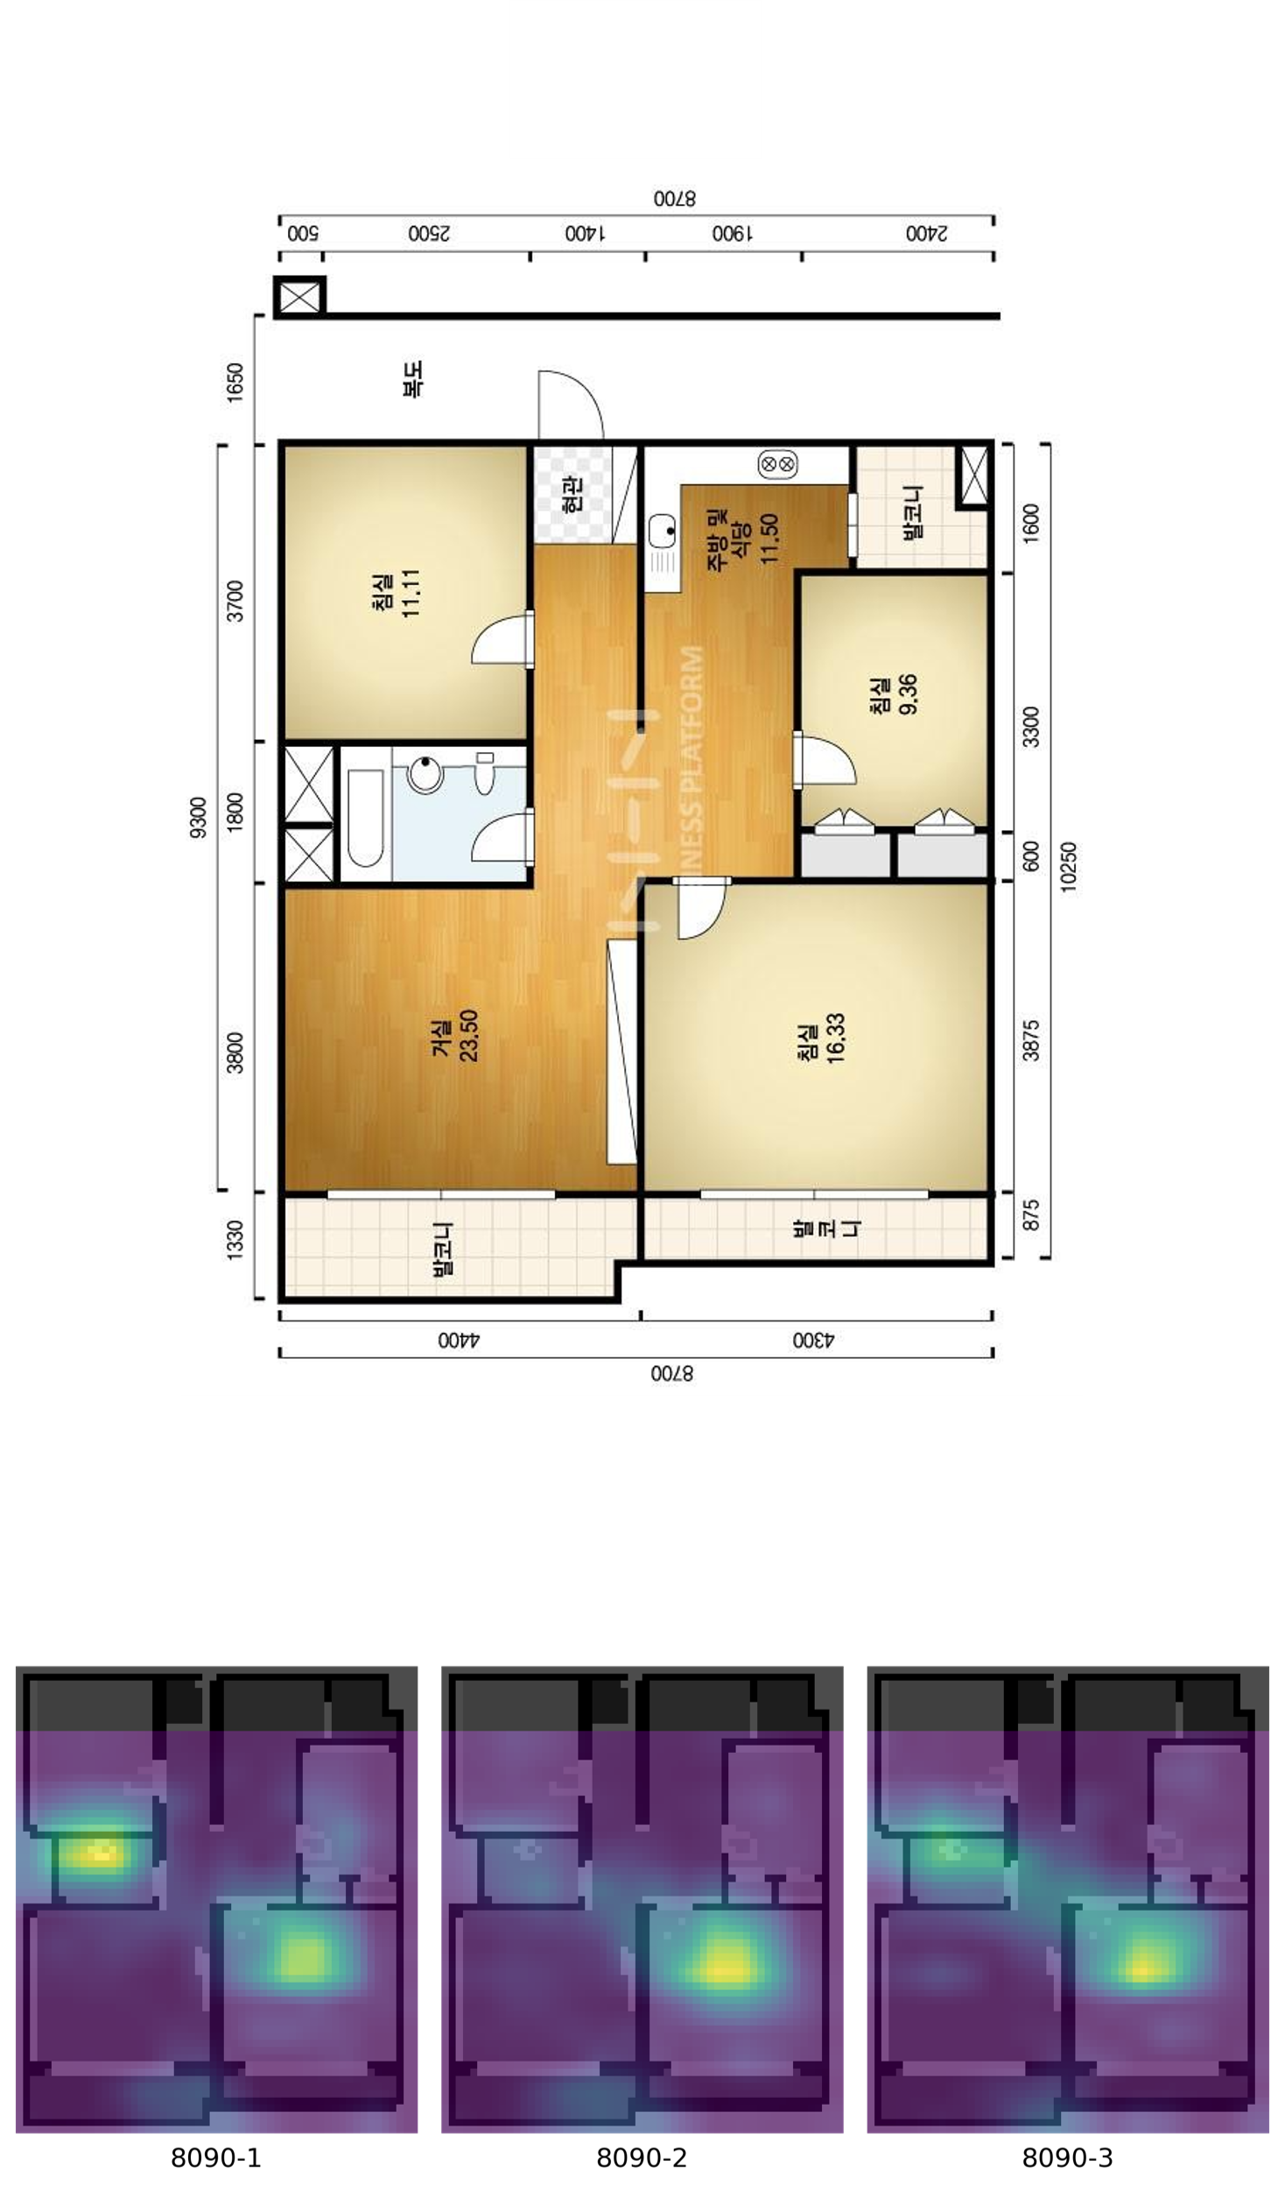
evol_1980_복도형_대형
복도
현관
주방/
식당
발코니
침실
침실
거실
침실
발코니
발코니
서울 압구정한양7차, 106.22㎡, 1981년 (NAVER Corp., 2017)

Slide 3
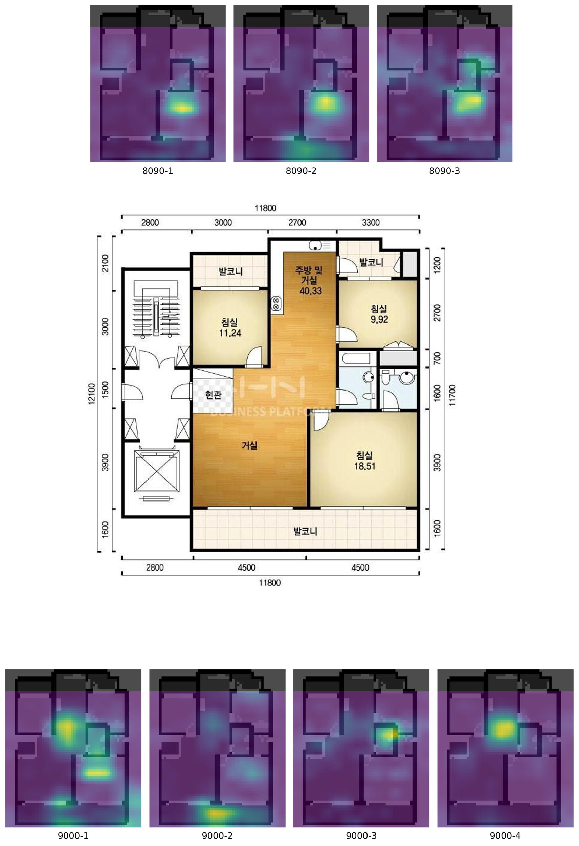
evol_1990_계단실형_중형
천안 일성3차능수, 84.82㎡, 1994년 (NAVER Corp., 2017)

Slide 4
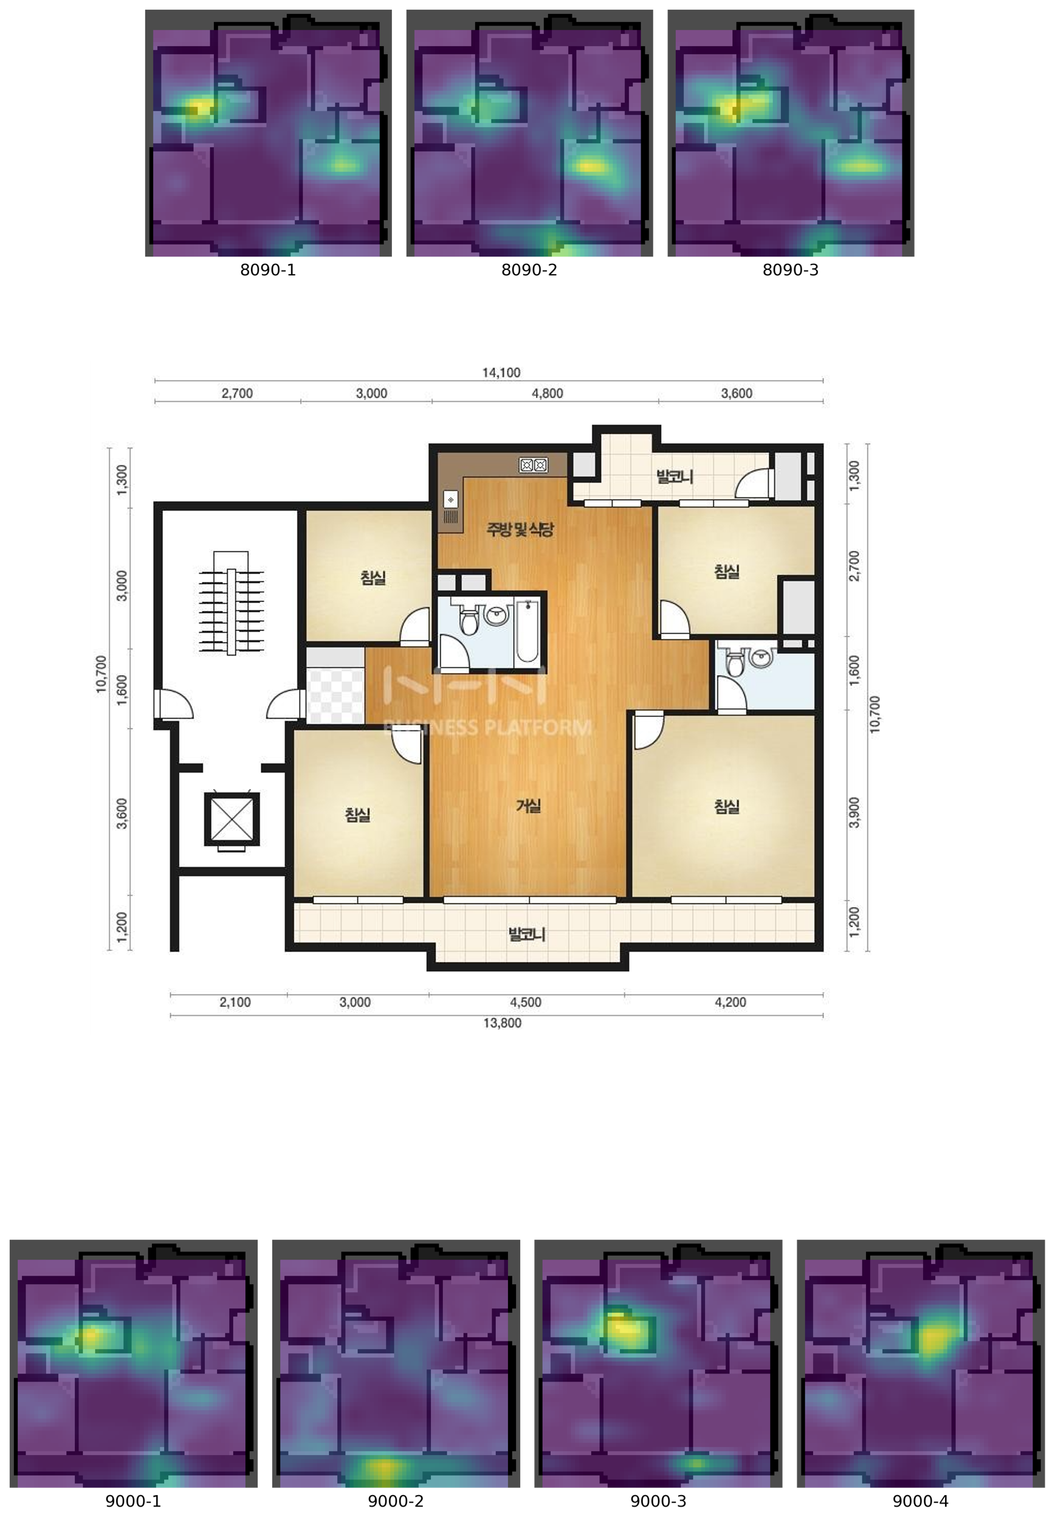
evol_1990_계단실형_대형
인천 연수하나2차, 99.42㎡, 1994년 (NAVER Corp., 2017)

Slide 5
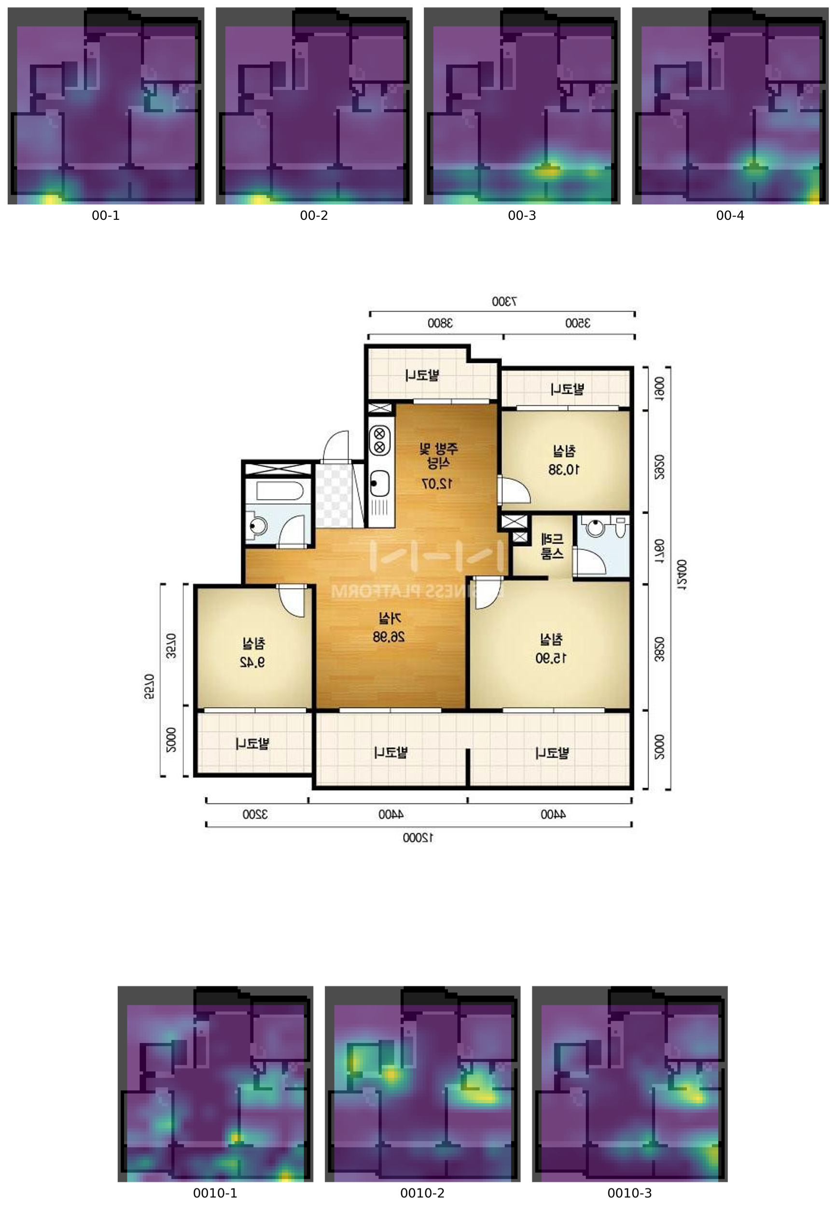
evol_2000_중형
발코니
발코니
주방/
식당
침실
드레스룸
침실
거실
침실
발코니
발코니
발코니
양주 동화옥시죤5차, 84.58㎡, 2005년 (NAVER Corp., 2017)

Slide 6
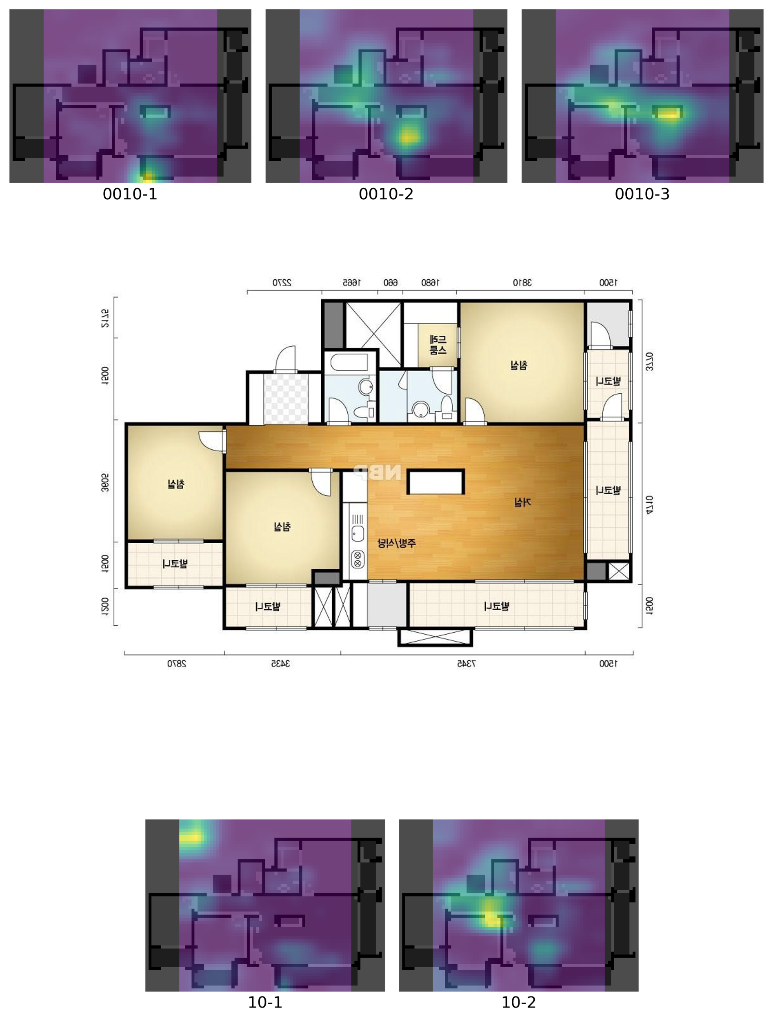
evol_2010_탑상형_중앙부
드레스룸
침실
발코니
침실
거실
발코니
침실
주방/식당
발코니
발코니
발코니
서울 서초포레스타5, 84.4㎡, 2014년 (NAVER Corp., 2017)

Slide 7
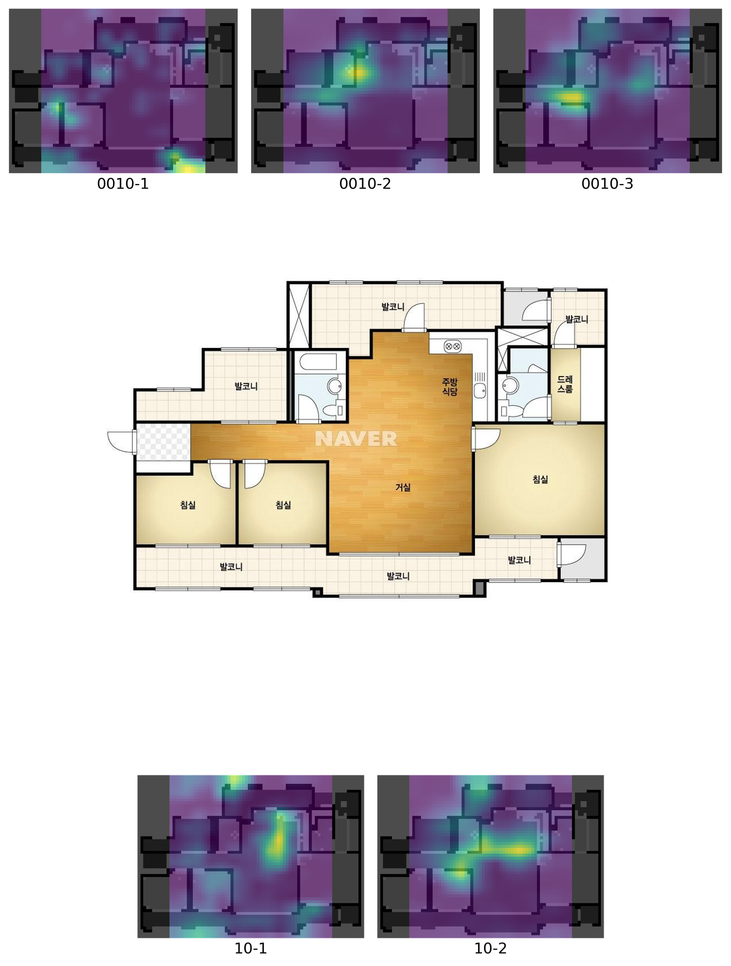
evol_2010_탑상형_단부
천안 백석더샵, 84.25㎡, 2016년 (NAVER Corp., 2017)

Slide 8
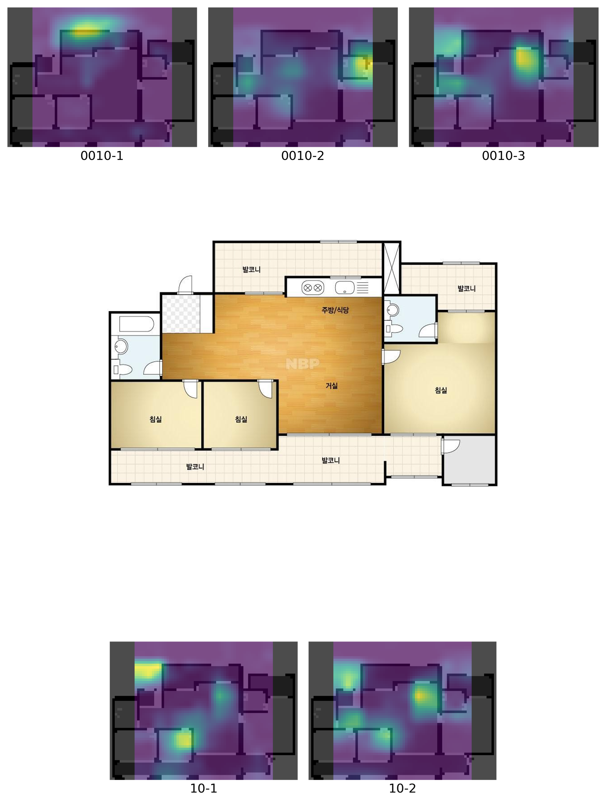
evol_2010_혼합형
세종 가락4단지이지더원, 79.59㎡, 2014년 (NAVER Corp., 2017)

Slide 9
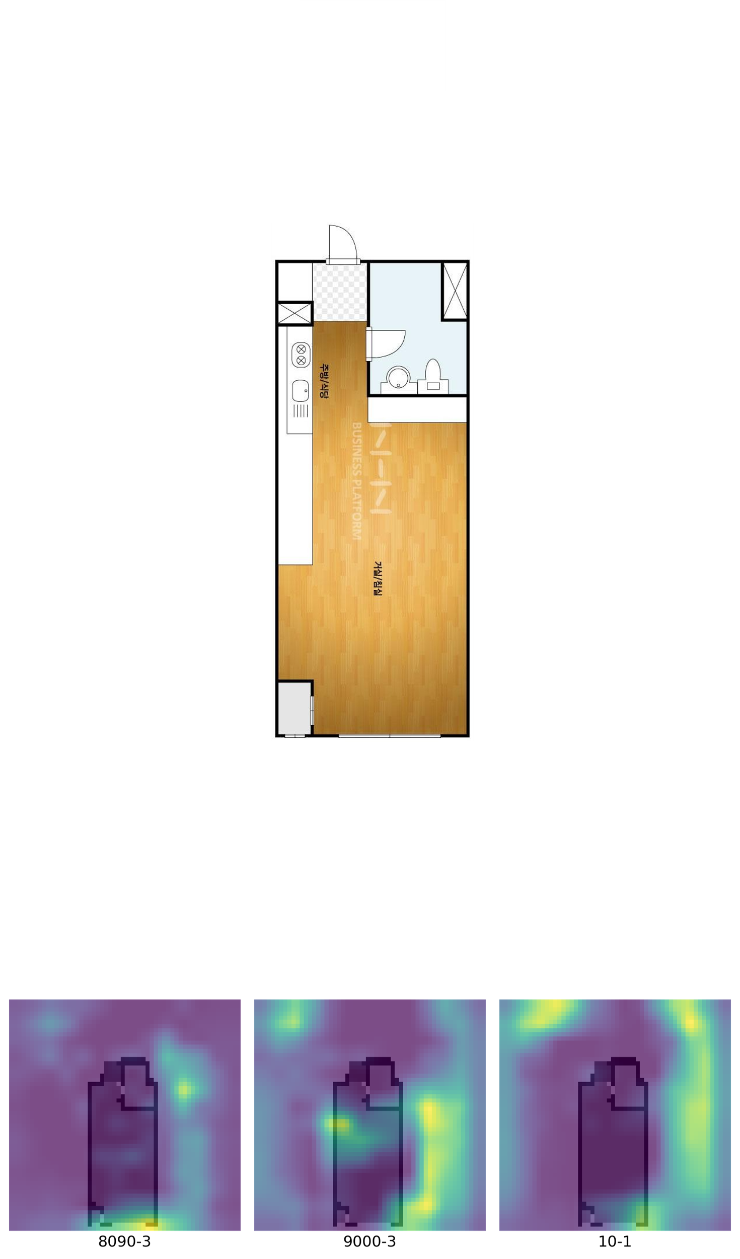
evol_2010_원룸형
서울 역삼대명벨리온, 23.62㎡, 2012년 (NAVER Corp., 2017)

